Slide 1
АВТОМОБИЛЬНЫЕ ДОРОГИ КАК СОСТАВНАЯ ЧАСТЬ АВТОМОБИЛЬНО-ДОРОЖНОЙ СИСТЕМЫ
Автомобильный транспорт в целом состоит из следующих основ­ных элементов:
подвижной состав или парк автомобилей, т.е. автомобили всех видов;
путевое хозяйство или автомобильные до­роги со всеми устройствами и сооружениями;
материально-тех­ническая база дорожного хозяйства.

Slide 2
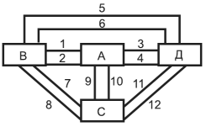
МОДЕЛЬ ВЗАИМОДЕЙСТВИЯ КОМПЛЕКСА ВОДИТЕЛЬ-АВТОМОБИЛЬ-ДОРОГА-СРЕДА (ВАДС)
Рисунок 3.1 – Структура комплекса ВАДС

Slide 3
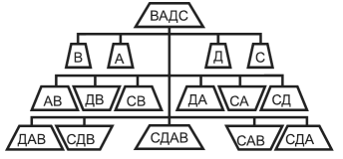
Рисунок 3.2 – Иерархия элементов и подсистем

Slide 4
Факторы влиящие на безопасность дорожного движения
Объективные факторы:
конструктивные параметры и состояние дороги, интенсивность движения транспортных средств и пешеходов, обустройство дорог сооружениями и средствами регулирования, время года, часы суток
Субъективные факторы:
состояние водителей и пешеходов, нарушение ими установленных правил

Slide 5
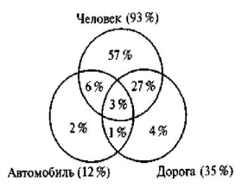
Рисунок 3.3 – Роль факторов риска и их сочетаний в возникновении ДТП

Slide 6
ФАКТОРЫ РИСКА ДТП
1 СВЯЗАННЫЕ С ЧЕЛОВЕКОМ
Пригодность;
Работоспособность;
Подготовленность;
Мотивация;
Мотив.
2 СВЯЗАННЫЕ С ТРАНСПОРТНЫМ СРЕДСТВОМ
Размеры и масса транспортного средства;
Мощность двигателя и скоростные характеристики;
Техническое состояние и оборудование транспортных средств.
3 СВЯЗАННЫЕ С ДОРОГОЙ
Надежность автомобильной дороги;
Геометрические параметры дороги;
Пересечения и примыкания.
Обустройство перекрестков
4 СВЯЗАННЫЕ С ВНЕШНЕЙ СРЕДОЙ
Темное время суток;
Неблагоприятные погодные условия;
Состояние дорожного покрытия;
Перегруженность дороги транспортными средствами
Проведение дорожно-ремонтных работ

Slide 7
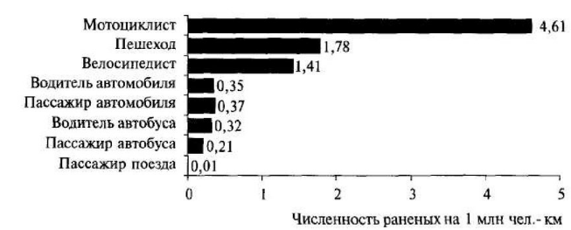
Рисунок 3.4 – Средний риск ранения при различных способах передвижения

Slide 8
Исходя из анализа взаимодействия систем комплекса ВАДС в качестве теоретической базы управления состоянием и функцио­нированием дорог можно выделить следующие положения:
несмотря на существенные изменения, происходящие в про­цессе функционирования как в отдельных элементах комплекса ВАДС, так и во взаимодействиях его систем, конечные результа­ты (производительность, пропускная и провозная способность дорог, себестоимость перевозки, удобство и безопасность движе­ния) могут быть постоянными или колебаться в заданных преде­лах в любых природно-климатических условиях;
взаимодействие систем комплекса ВАДС — управляемый про­цесс, причем управляемым является общее функционирование комплекса и взаимодействие его отдельных систем;
эксплуатационные качества системы «дорожные условия» так­же управляемы и могут быть обеспечены в заданных пределах независимо от природно-климатических условий;
транспортно-эксплуатационные характеристики дорог опре­деляются на этапе проектирования и должны поддерживаться на заданном уровне в процессе эксплуатации.

Slide 9
Основными причинами ДТП (за 2002-2007гг.) на автомобильных дорогах являются нарушения Правил дорожного движения водителями:
превышение скорости движения - 13800 ДТП;
нарушение правил маневрирования - 6266 ДТП;
выезд на полосу встречного движения - 5970 ДТП;
нарушение правил проезда перекрестков - 4212 ДТП.
В этот же период по вине водителей, находящихся в состоянии опьянения, совершено более 3000 ДТП. По данным статистики около 27% ДТП вызвано по вине неблагоприятных дорожных условий [3]:
скользкость дорожного покрытия - 63-68%;
неровность дорожных покрытий - 10-12%;
неукрепленные обочины - 6-8%;
отсутствие искусственного освещения - 1-3%.

